Slide 1
iCome项目进展沟通
二○一八年一月
Notes:
1

Slide 2
目录
项目计划及状态
产品工作
技术工作
产品体验
Notes:
整体工作情况概览
整体计划
最近完成工作
下一步工作计划

Slide 3
整体计划
Notes:
整体工作情况概览
整体计划
最近完成工作
下一步工作计划

Slide 4
项目近期完成工作
业务规则
完成战略和分享业务模板梳理
完成战略和分享规则的梳理
产品和UI&UE设计
完成事业线战略共识达成产品线框图设计
完成资源线注册和资源管理产品线框图设计
完成我的和工具的产品线框图设计
完成产品风格设计
产品UI&UE规范(持续丰富中)
完成90%定稿产品的高保真原型设计，保证迭代开发进行
开发
完成系统架构设计
完成关键模块的设计
完成开发相关环境搭建
完成应用框架搭建
完成80%基础服务的开发
完成数据结构设计
完成服务API设计

Slide 5
项目下一步工作
业务规则
组队和运营业务模板梳理
组队和运营规则的梳理
产品和UI&UE设计
事业线组队产品线框图设计
资源线订单管理产品线框图设计
定稿的产品的高保真原型设计
开发
完成基础服务开发
事业线战略共识达成阶段开发
资源线注册和资源管理阶段开发
我的和工具发布开发

Slide 6
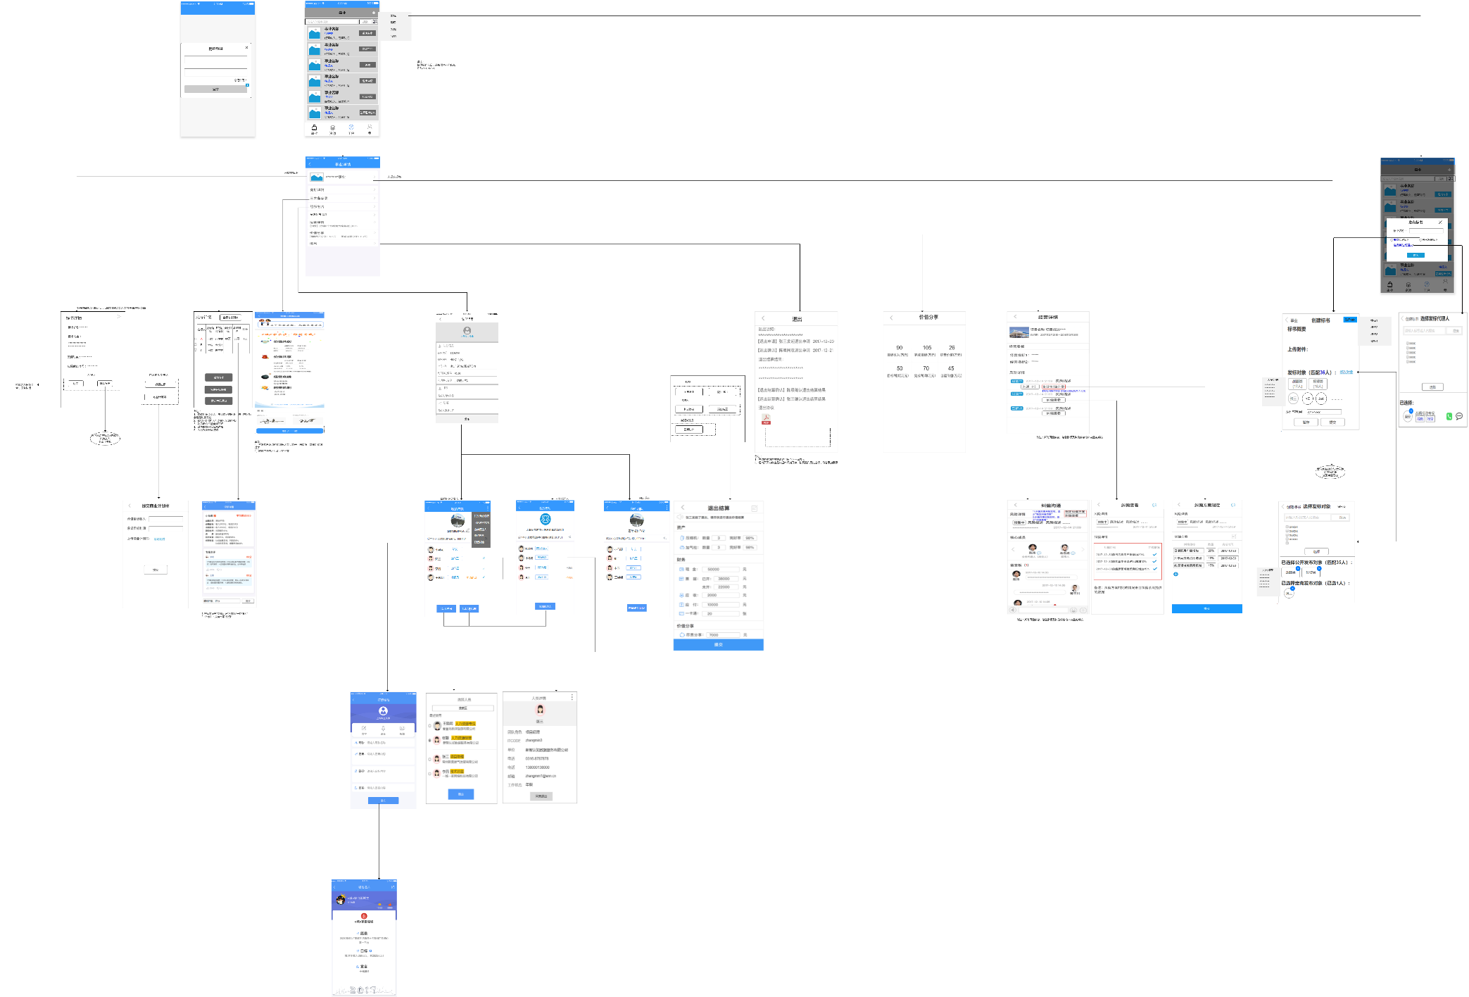
产品蓝图
事业InfoMap-APP

Slide 7
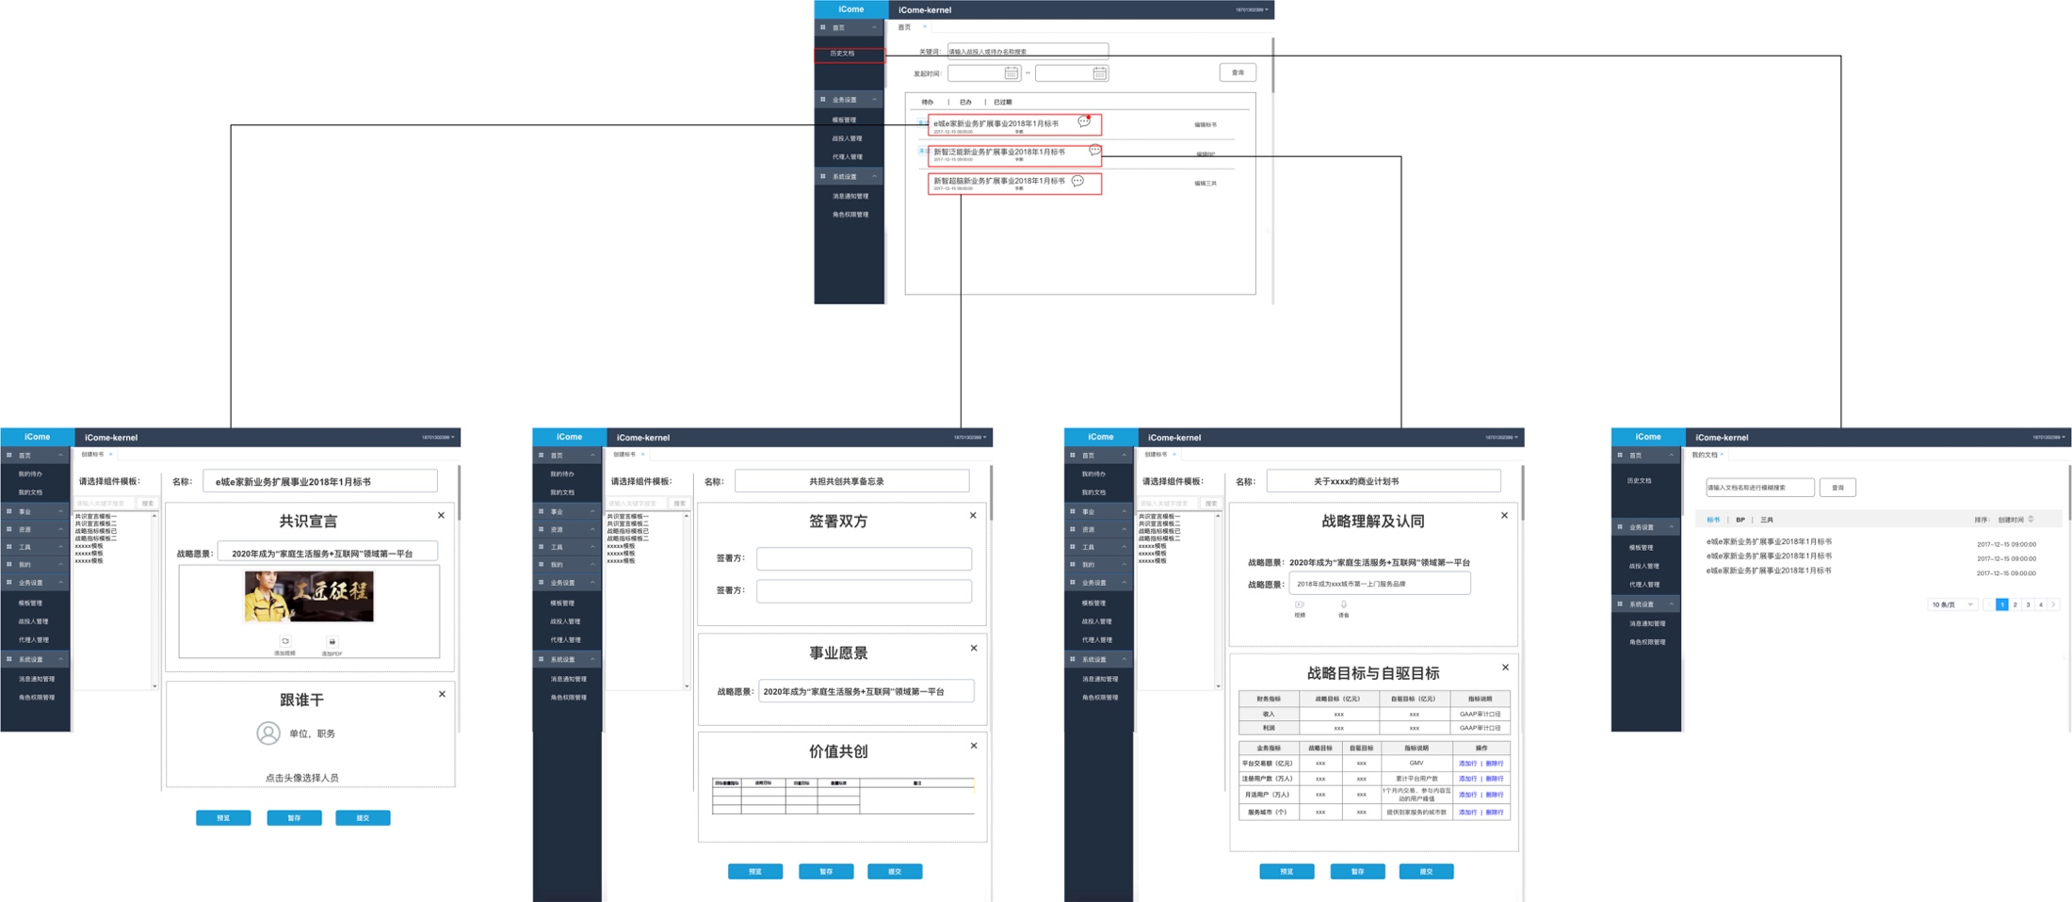
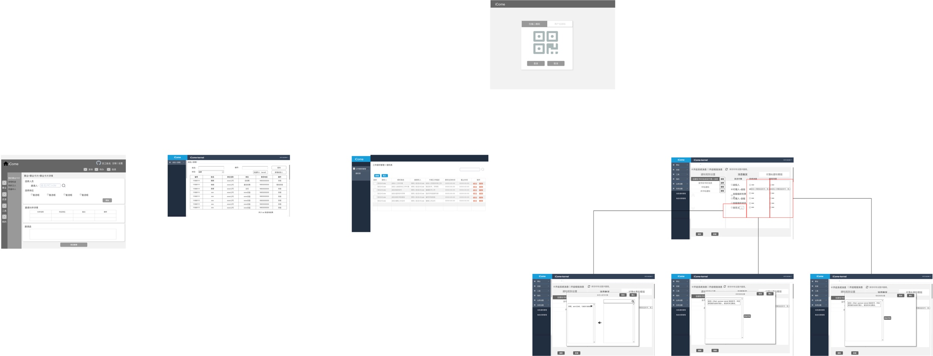
产品蓝图
事业InfoMap-PC
PC端-前台
待办事项、
标书编辑、
BP编辑、
三共编辑、
历史文档、
搜索、
PC端-后台-业务配置
PC端-后台-系统管理

Slide 8
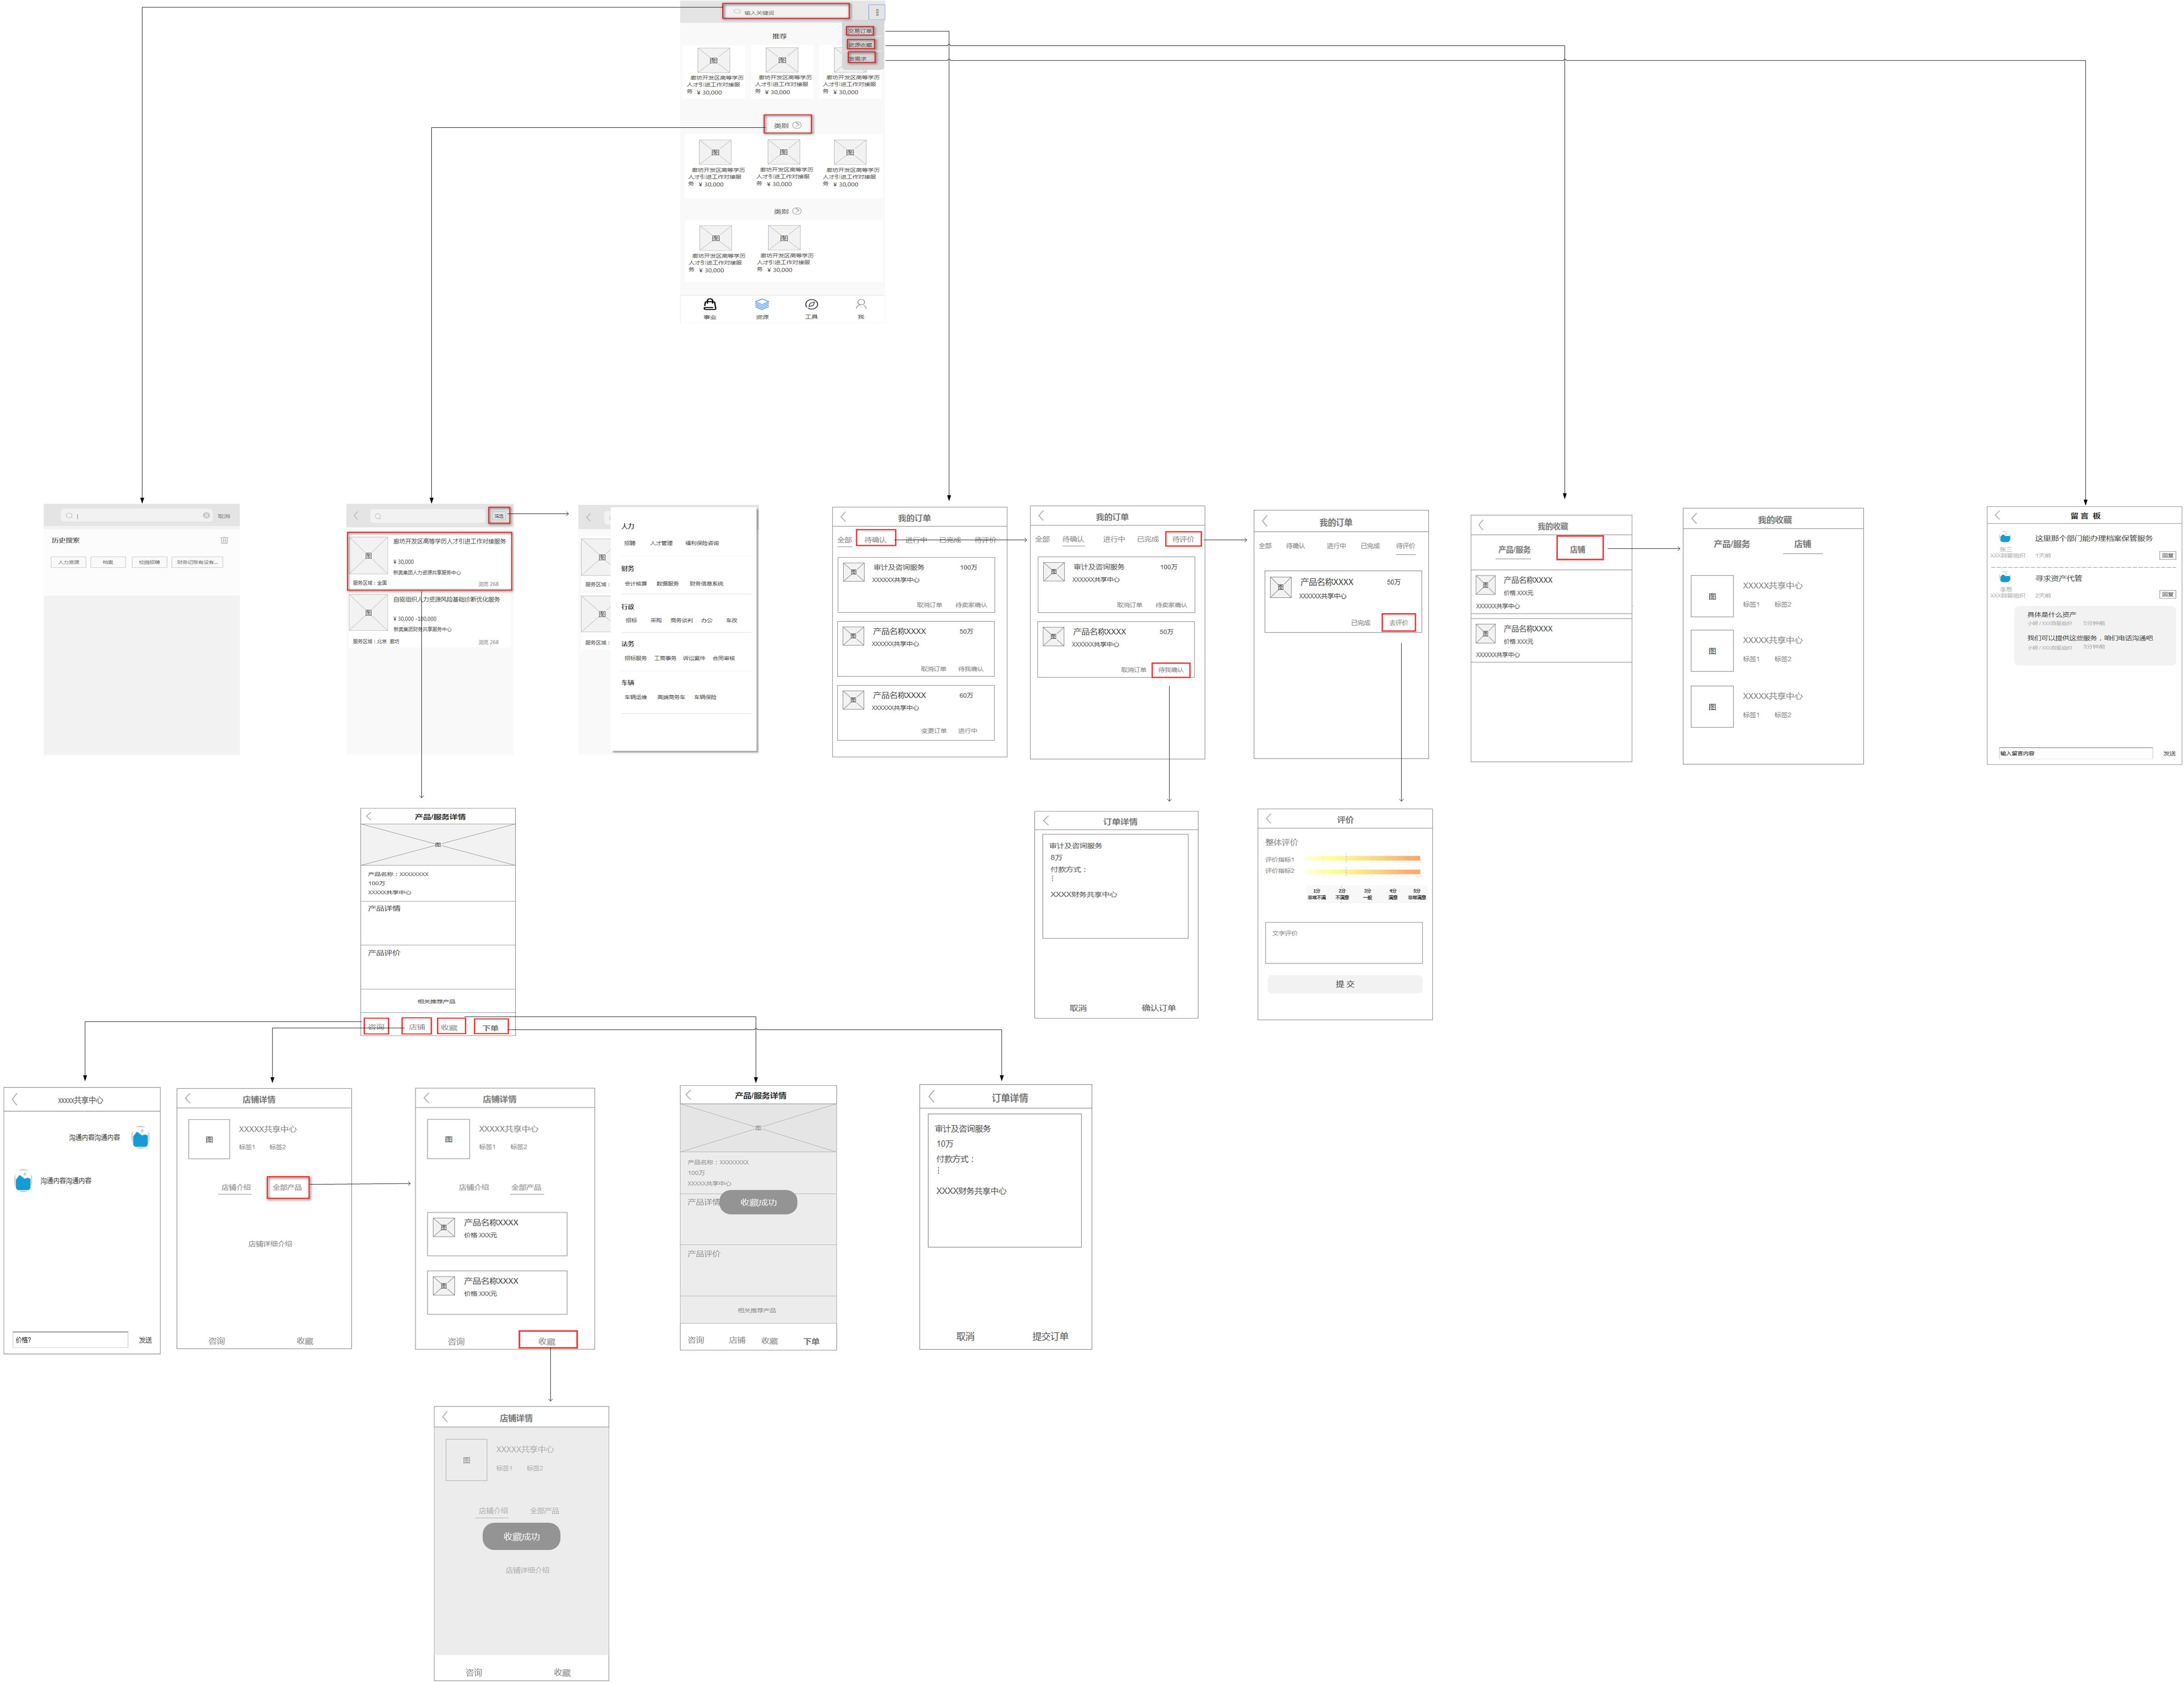
产品蓝图
资源InfoMap-买家

Slide 9
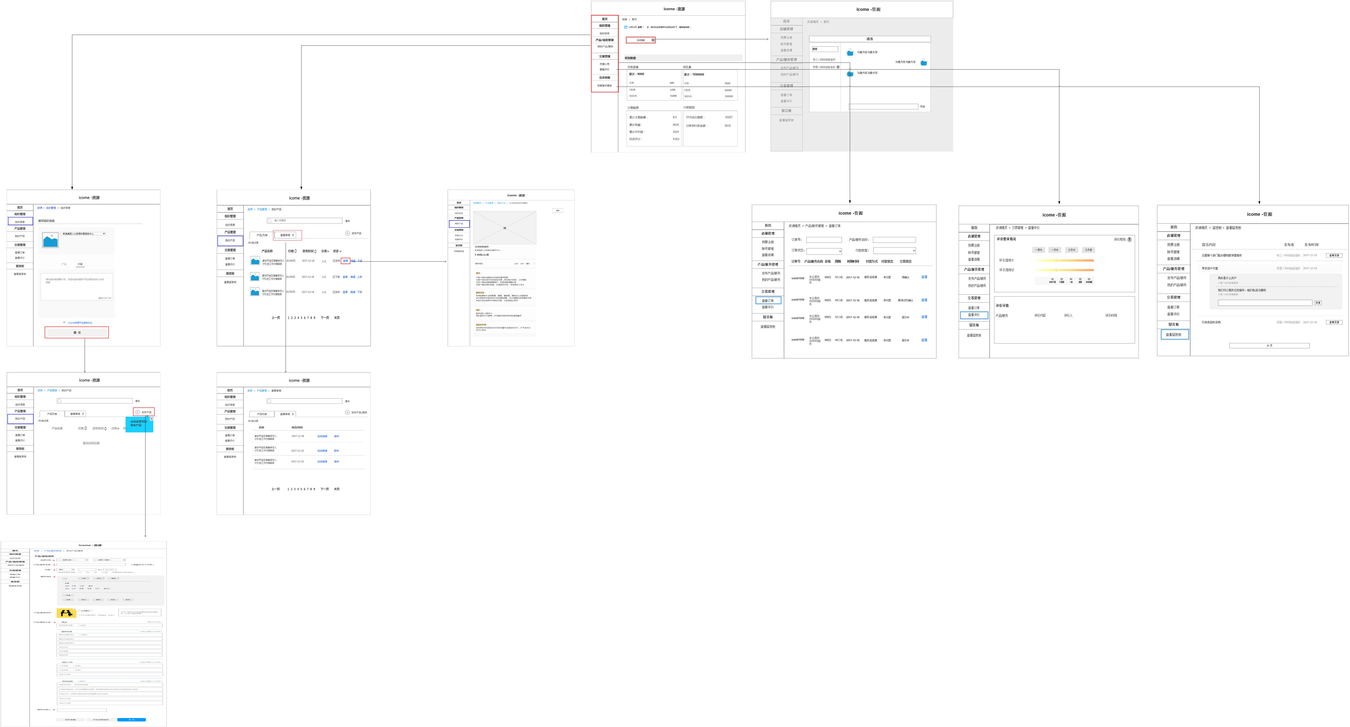
产品蓝图
资源InfoMap-卖家

Slide 10
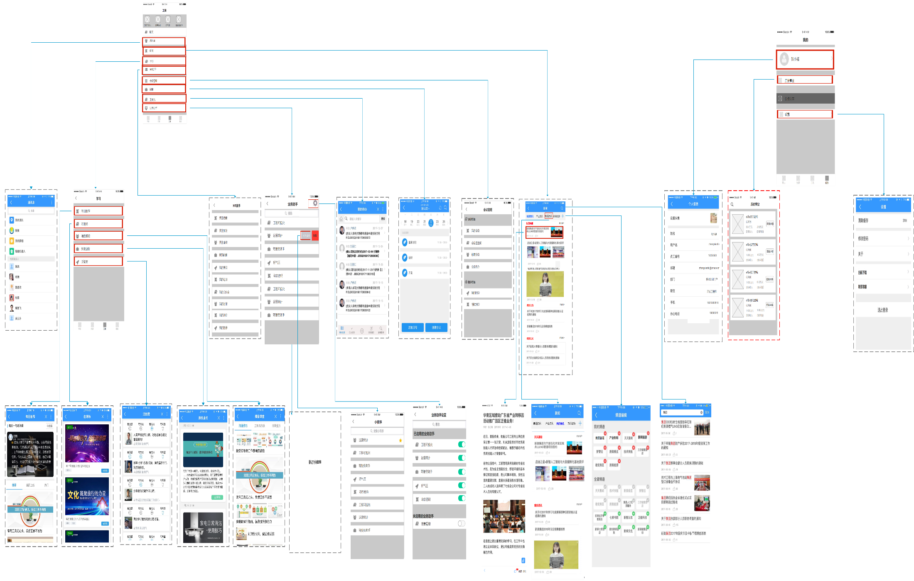
产品蓝图
工具+我的InfoMap

Slide 11
系统架构设计

Slide 12
系统技术栈

Slide 13
数据对象关系图

Slide 14
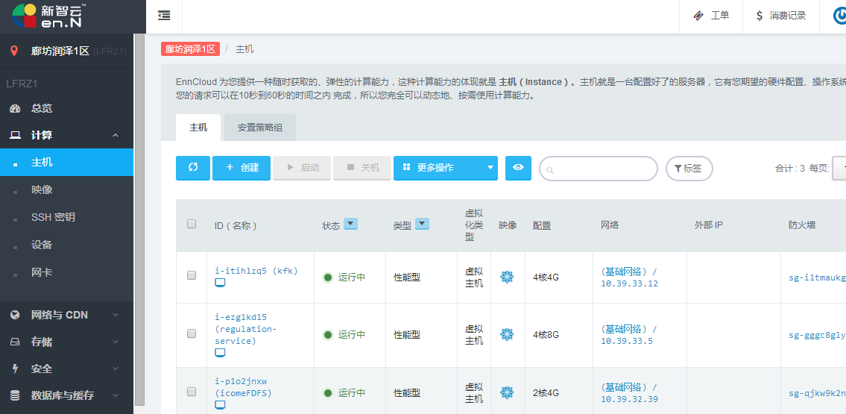
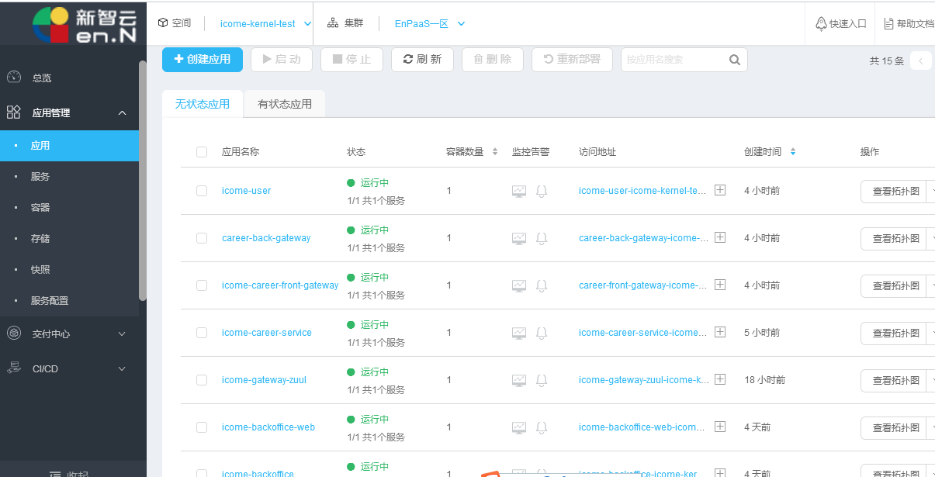
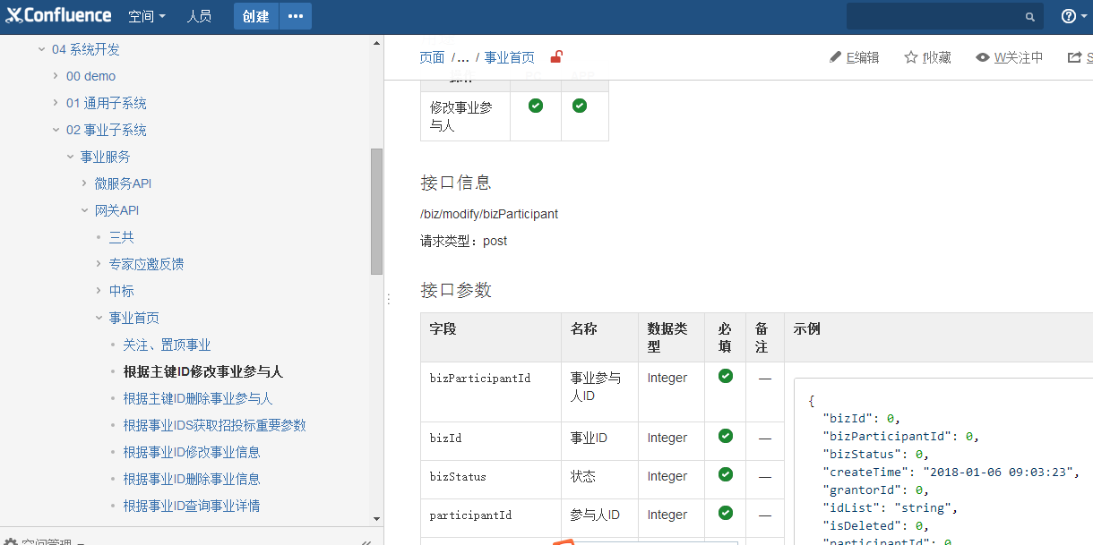
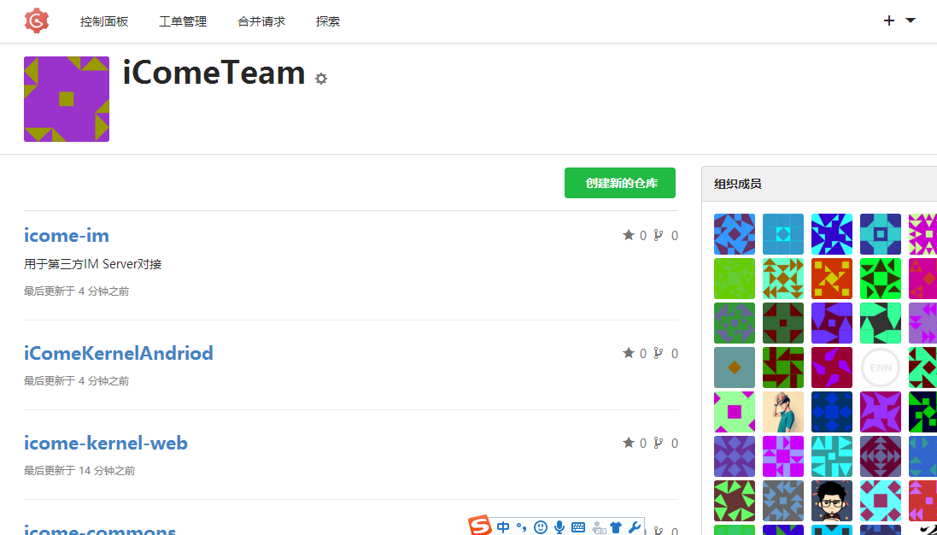
技术相关工作
系统环境搭建：
http://console.enncloud.cn/LFRZ1/instances/
服务：
https://paas.enncloud.cn/app_manage
接口设计：
http://confluence.ennew.ai/pages/viewpage.action?pageId=14680260
项目工程：
http://source.enncloud.cn/iComeTeam

Slide 15
3.1 iCome规则、模板
业务执行规则——固化到产品设计中
算法规则——模型化
编制说明规则——模板化

Slide 16
3.1 iCome规则、模板
业务执行规则——固化到产品设计中
阶段 | 规则名称 | 完成情况 | 规则植入系统
战略共识 | 代理人选择规则 | √ | 预设常用代理人 战投人随需拉动、调整代理人
 | 投标人选择规则 | √ | 发标人根据需求选择
 | 竞标规则 | √ | 设置接受投标邀请时间 设置提交商业计划书截止时间
 | 评标规则 | √ | 单一投标人：评价商业计划书是否通过 多个投标人：专家推荐一个中标人
 | 确定中标人规则 | √ | 战投人/决策团队依据专家评标结果确定中标人
 | 三共签署规则 | √ | 发标人与中标人在三共备忘录上电子签名
注资、组队 | 自驱组织注册规则 | 进行中
 | 组建团队规则 | 进行中
经营 | 经营风险处理规则 | 进行中
价值分享、退出 | 价值分配规则 | 进行中
 | 退出规则 | 进行中

Slide 17
3.1 iCome规则、模板
算法规则——模型化
价值分享规则
e城e家自驱分享规则
指标 | 战略目标 |  | 自驱目标 | 实际完成 | 自驱分享比例 | 自驱分享额度
 | 单位 | 金额 | 金额 | 金额 |  | 金额
经营利润 | 万元 | A | B | C1(A<C1≤B) | 20% | (C1-A)*20%
 |  | A | B | C2(B<C2) | 30% | (B-A)*20%+(C2-B)*30%
泛能业务分享规则（暂定）
指标 | 战略目标 |  | 自驱目标 | 实际完成 | 尽责分享额度 | 分享额度
 | 单位 | 金额 | 金额 | 金额 | 尽责分享包 | 金额
经营利润 | 万元 | A | B | C (C/A<75%) | D | D*60%
 |  | A | B | C(75%≤C/A<100%) | D | D*C/A
 |  | A | B | C(A<C<B) | D | D*(1+(C-A)/A)
 |  | A | B | C(B<C) | D | 自驱分享(C-B)*20%

Slide 18
3.1 iCome规则、模板
算法规则——模型化
风险预警规则
e城e家经营指标预警规则
关键指标 | 预警指标 | 预警阀值 | 预警阀值计算规则
收入 | 月度收入 | 阀值=月度实际完成值/当期目标进度值； | 当期目标进度值即目标值按时间进度平均分解；阀值小于70%时进行预警;
 | 季度收入 | 阀值=月度实际完成值/季度目标； | 季度第一个月实际完成值低于季度目标25%； 季度第一、二个月累计完成值低于季度目标60%；
 | 年度收入 | 阀值=季度实际完成值/年度目标； | 一季度实际达成值低于年度目标20%； 上半年实际达成值低于年度目标45%； 一二三季度累计完成值低于年度目标70%；
利润 | 月度利润 | 阀值=月度实际完成值/当期目标进度值； | 当期目标进度值即目标值按时间进度平均分解；阀值小于70%时进行预警;
 | 季度利润 | 阀值=月度实际完成值/季度目标； | 季度第一个月实际完成值低于季度目标25%； 季度第一、二个月累计完成值低于季度目标60%；
 | 年度利润 | 阀值=季度实际完成值/年度目标； | 一季度实际达成值低于年度目标20%； 上半年实际达成值低于年度目标45%； 一二三季度累计完成值低于年度目标70%；
服务指标 | 用户投诉 | 投诉量 | 当月出现任何3起有效投诉
安全指标 | 安全事故 | 事故数量 | 当期（月/季度）出现任何一起安全责任事故

Slide 19
3.1 iCome规则、模板
泛能业务指标预警规则
预警指标 |  | 预警阀值 | 预警阀值计算规则
综合能源销售收入 | 目标比 | 阀值=季度实际完成值/年度目标 | 一季度实际达成值低于年度目标15%； 上半年实际达成值低于年度目标45%； 一二三季度累计完成值低于年度目标75%；
 | 同比 | 阀值=季度实际完成值/去年同期完成值 | 季度实际完成值低于去年同期完成值
 | 环比 | 阀值=季度实际完成值/上季度完成值 | 季度实际完成值低于上季度完成值
综合能源销售利润 | 目标比 | 阀值=季度实际完成值/年度目标 | 一季度实际达成值低于年度目标15%； 上半年实际达成值低于年度目标45%； 一二三季度累计完成值低于年度目标75%；
 | 同比 | 阀值=季度实际完成值/去年同期完成值 | 季度实际完成值低于去年同期完成值
 | 环比 | 阀值=季度实际完成值/上季度完成值 | 季度实际完成值低于上季度完成值
综合能源销售规模 |  | 阀值=季度实际完成值/年度目标 | 一季度实际达成值低于年度目标15%； 上半年实际达成值低于年度目标45%； 一二三季度累计完成值低于年度目标75%；
商机覆盖率 |  | 阀值=预计剩余月份签约的商机/(年度目标-已完成的项目) | 商机覆盖率低于1.5倍
商机转化率 |  | 阀值=当年已签约的合同数/当年计划签约的商机数 | 商机转化率低于75%

Slide 20
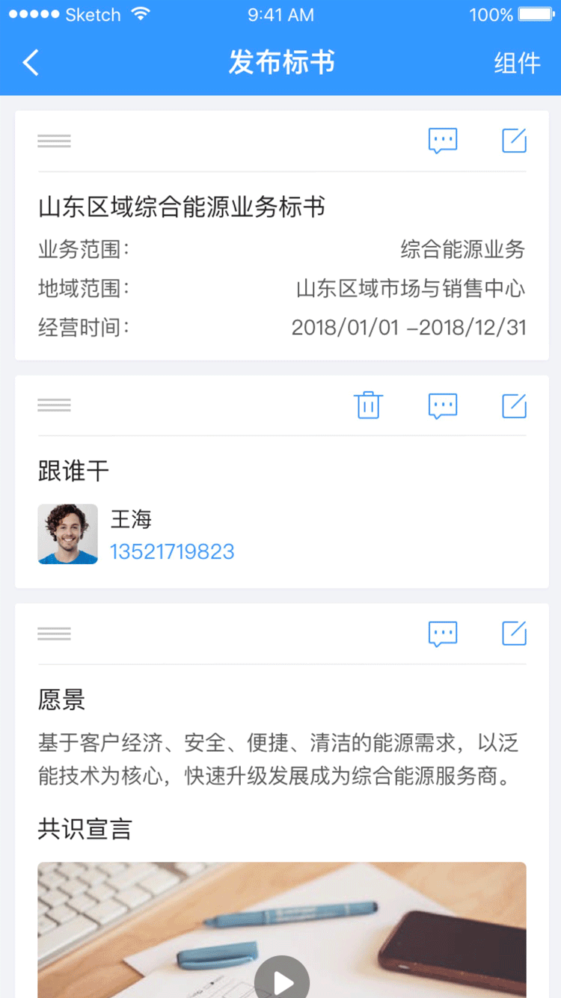
3.1 iCome规则、模板
编制说明规则——模板化
标书模板及编制规则
商业计划书模板及编制规则
评标模板及填写规则
三共备忘录模板及编制规则
泛能业务模板

Slide 21
3.2 iCome外部系统及数据对接
iCome与外部系统对接，通过数据和规则模型实现价值分享、风险预警、经营分析等功能
iCome系统
目标数据
战略目标
自驱目标
规则模型
实现指标监控预警
实现价值分享
实现经营分析
外部系统
实际完成业务数据
e城e家运营平台
e城e家财务系统
综合能源销售系统
综合能源基础网络运营系统
SAP系统
……
API调用数据

Slide 22
3.2 iCome外部系统及数据对接
详细数据
e城e家指标数据来源
序号 | 指标类 | 指标数量 | 指标说明 | 外部系统 | 数据
1 | 经营类指标 | 14 | 收入、成本、费用、投资、利润 | e城e家财务系统 | 会计科目下的各项数据
2 | 运营类指标 | 9 | 上门次数、订单量、人工劳效、人均工作时长 | e城e家运营平台 | 上门服务交易记录
3 | 市场类指标 | 4 | 注册用户数、存量用户转化 | e城e家运营平台 | 注册用户信息 上门服务交易记录
4 | 服务类指标 | 8 | 一次解决率、综合及时率、催单率 | e城e家运营平台 | 上门服务交易记录
5 | 安全类指标 | 4 | 隐患订单量 安检订单量 | e城e家运营平台 | 安检交易记录 服务站数据

Slide 23
3.2 iCome外部系统及数据对接
详细数据
泛能业务指标数据来源
序号 | 指标类 | 指标数量 | 指标说明 | 外部系统 | 数据
1 | 市场类指标 | 7 | 综合能源商机规模 综合能源签约规模 综合能源开工数量 综合能源投运数量 | SAP | 70%的数据在业务系统中体现
2 | 经营类指标 | 14 | 销售规模、收入、成本、设备复核率、单平米能耗（水、电、气） | SAP | 收入、成本、费用在SAP财务系统中，新增指标待扩充

Slide 24
产品体验

Slide 25

谢谢！

